Slide 1
Yandex Database — эффективная альтернатива традиционным noSQL-решениям
Андрей Фомичев
Руководитель отдела разработки систем хранения данных
Notes:
Добрый день! Меня зовут Андрей Фомичев, я руковожу разработкой систем хранения и обработки данных в Яндексе, в том числе YDB.
Спасибо вам, что после KeyNote вы собрались в этом зале послушать про запуск нового севиса Яндекс.Облака.
Мой доклад длится 40 минут, после него будет 5-ти минутная сессия вопросов и ответов. Для более емких вопросов и для знакомства с Yandex Database я приглашаю Вас в нашу демозону, на стенд YDB в течении дня.

Slide 2
Yandex Database: Public Preview
01
Notes:
Я искренне рад, что мне выпала честь рассказать Вам про запуск сервиса Yandex Database в Preview. И я делаю это на таком прекрасном событии как Yandex Scale. И в такой торжественной атмосфере.

Slide 3
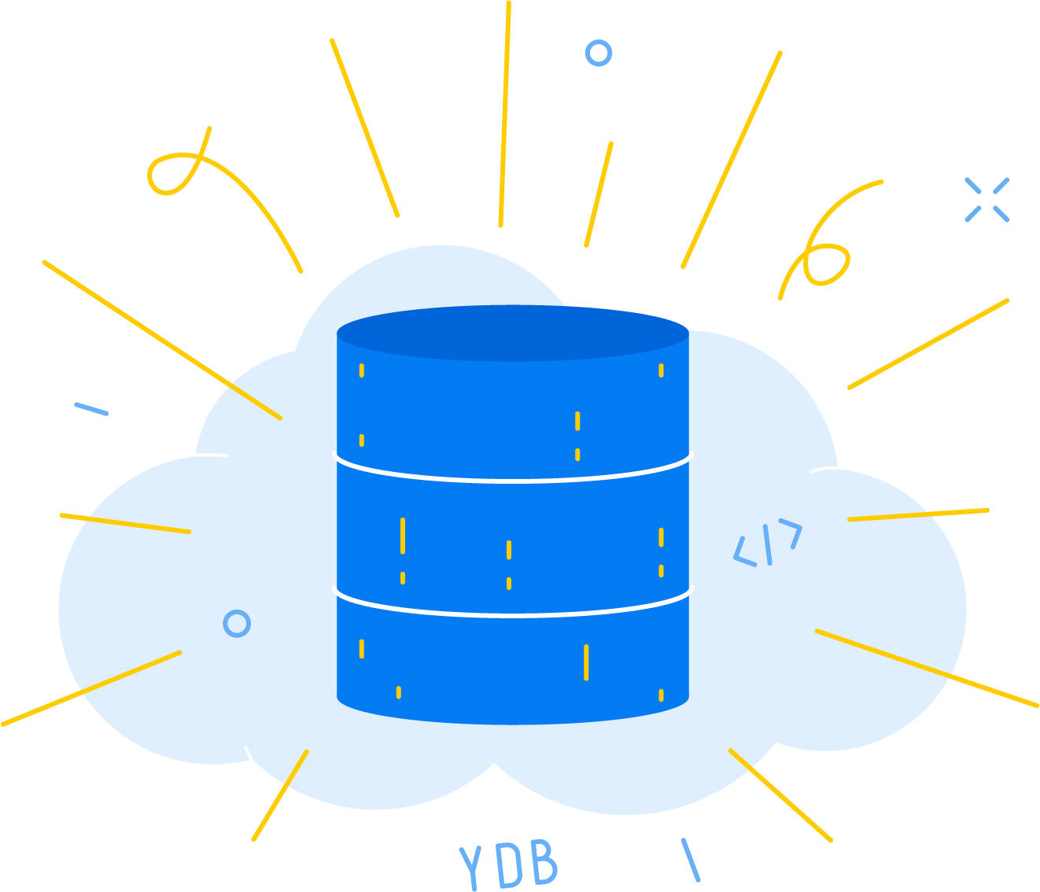
Yandex Database: Public Preview
Доклады про YDB
Что такое YDB и чем она может быть полезна Вам
Как YDB используется в Яндексе и за пределами
Notes:
Мы считаем предоставление доступа к YDB важным событием, и поэтому ему посвящены сразу 2 доклада:
Сперва я расскажу вам что такое YDB, как мы ее разрабатывали и почему она может быть полезна именно вам
Во втором докладе мой коллега Александр Чубинский позовет на сцену текущих пользователей YDB, чтобы они от первого лица поделились с вами своими сценариями использования Yandex Database

Slide 4
Yandex Database: Rationale
02
Notes:
Я начну свой доклад с того, что расскажу _мотивы_ создания YDB.

Slide 5
NoSQL Database
Что вы думаете, когда слышите
“noSQL Database”?
Масштабируемость
Доступность
Вся суть инфраструктуры Яндекса — про эти качества
Любой сервис Яндекса мечтает вырасти до миллионов пользователей
Любой сервис Яндекса должен работать 24x7
Notes:
Какие ассоциации всплывают у вас, когда вы видите «noSQL database»?

Slide 6
NoSQL — какой монетой платить?
Согласованность данных
Атомарные изменения данных
Транзакционные изменения данных
Функциональность
Упрощенная модель (Key-Value)
Явная спецификация операции вместо декларативного SQL-запроса
Notes:
В первую очередь NoSQL жертвуют ACID свойствами реляционных баз данных. Это берется из сложности построения распределенных систем хранения и обработки данных. CAP теорема. Хорошо-дешево-быстро.
Атомарные изменения данных? Мы часто может наблюдать eventual consistency.
Согласованное изменение разных записей? Не возможно, возлагаются на плечи прикладных разработчиков.
Модель предоставляемая базой часто проще. Например Key-Value вместо реляционной. Взаимодействие с базой скорее императивно, чем декларативно, как мы привыкли в SQL-базах. Оптимизаторы SQL-запросов в традиционных базах предоставляют больше возможностей для конечных пользователей в общем случае.

Slide 7
А может шардированная реляционная СУБД?
Шардированная реляционная база —
популярный паттерн
Один шард — нет проблем
Много шардов — вы делаете работу инфраструктуры
Балансировка
Решардирование данных, если есть дисбаланс по данным
Решардирование данных при добавлении ресурсов
Notes:
Может проблемы масштабируемости решат традиционные СУБД? Шардированная реляционная база – популярный паттерн.
Когда вы умещаетесь в один шард, то традиционные (даже open source) СУБД предоставляют:
Богатейшую функциональность
Определенный уровень отказоустойчивости за счет master slave репликации
Если вы выходите за пределы отного шарда, то начинаете на прикладном уровне решать проблемы инфраструктуры.
Можно ли решить эти проблемы самому? Почти всегда можно (хотя некоторые нет – следующий слайд), но дорого

Slide 8
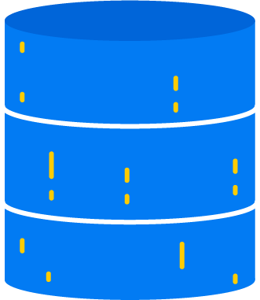
QoS и шардированная реляционная СУБД
Online Request
Middleware
Resharding
Request Priority?
. . . . .
Notes:
Можно ли обеспечить качество обслуживания (QoS) при таком подходе?
Ваш кластер одновременно обслуживает online запросы и делает решардинг. На нижнем слое шард БД не может отличить запрос пользователя (online нагрузка) от процесса переливания данных из одного шарда в другой (background process). Как он сможет приоритезировать запрос нужного класса?

Slide 9
На что тратит время ваша разработка?
Ожидания
Подготовиться к «чёрной пятнице»
Выкатить подсказки с рекомендациями товаров
Подготовить всё для продажи нового продукта
Подключить новый регион
Оптимизировать стоимость инфраструктуры
Notes:
На что бы вы хотели, чтобы ваша разработка тратила время? На фичи. На добавление новой функциональности в ваш продукт.
За все несовершенство инфраструктуры платит пользователь. А точнее бизнес пользователя.

Slide 10
На что тратит время ваша разработка?
Реальность
Поднять slave
Побалансировать
Перешардировать
Синхронизировать
Notes:
Что бы вы как глава компании, бизнеса, не хотели бы слышать? «Мы уперлись в базу, шеф».

Slide 11
Yandex Database — History
03
Notes:
Давным-давно я читал книгу Inside Windows NT.
Дейв Катлер (https://pikabu.ru/story/kto_sozdal_microsoft_windows_3905046)

Slide 12
Давным-давно в далеком Яндексе
Управляем большими данными сами
Псевдо реляционная шардированная СУБД
Считаем, что машины надежны, ведь там есть RAID
Иногда надо обработать все данные сразу (PageRank)
Консенсус и распределенные транзакции? Нет, не слышал
Решардинг данных — вручную
Notes:
Все это в контексте Поиска и Роботной базы (базы Web Crawler).
Решардинг данных – готовились за несколько месяцев. Приходилось дописывать программу, ибо старая версия этой программы устаревала: появлялись новые таблицы, новые связи между записями.

Slide 13
KiWi: NoSQL KV Database
2011: Интернет уже большой, ДЦ ещё маленькие, перешардирование — боль
Key Value — кворум записи
Consistent Hashing
Отличие: посуточная обработка и репликация встроены в процесс merge
Обработка данных: UDF и KiWi Lang
Удаление данных — политики хранения
Notes:
Когда мы ее запустили и чуть-чуть поработали, зашли на сайт Cassandra, наша инсталляция в 600 машин была больше публично известной инсталляции Cassandra.

Slide 14
KiWi: NoSQL KV Database
Стали замечать аномалии
Оказалось, что согласованность данных между записями важна
Возникла потребность в консистентных срезах данных для анализа
Каждую проблему можно было разобрать и исправить силами прикладных разработчиков, но это было неудобно
Другие большие компании прошли похожий путь
Notes:
Если вы используете Eventual Consistent систему, то за это платит разработчик. Сложность должна где-то вылезти.
Практика: мы сами столкнулись с проблемой Eventual Cons, сами платили за спецэффекты работы с такой системой.
Согласованность данных – это хорошо, так как всем надо быстро и дешево, то получалось специфически.
Пример: www.yandex.ru
У KiWi не было downtime в проде.

Slide 15
Yandex Database Platform
One size fits all — платформа для наших нужд
Решили сделать платформу для наших нужд
Time series Monitoring
Persistent Queues
Обработка данных в реальном времени (RTMR)
Key Value Store
Relational Database
Notes:
Вокруг нас было несколько разнообразных задач [перечислить]. И мы знали, что в Яндексе с течением времени будут появляться все новые и новые задачи.
Решили сделать платформу, на основе которой могли бы решить все эти задачи.

Slide 16
Yandex Database Platform
Давайте раз и навсегда решим задачи
Распределённый консенсус
Репликация данных для отказоустойчивости
Поддержка геораспределённости
Распределённые транзакции
Notes:
Давайте раз и навсегда решим эти задачи [перечислить задачи].
И это получилось. До этого разные системы каждая сама по себе решала одинаковые задачи – например, репликацию данных. И часто делала это не особо хорошо.
Мы не просто решали эти задачи – мы делали это хорошо, считали пересылки (хопы), приближались и достигали теоретических максимумов.

Slide 17
YDB — интерактивные приложения
Мечта: быстро делать интерактивные
отказоустойчивые приложения
Отзывы
Online-магазин
Биллинг
Gaming
Собственно, само Облако ☺
Notes:
А еще у нас была мечта. Сделать удобное, отказоустойчивое и масштабируемое решение для интерактивных приложений.
Которые должны отвечать за миллисекунды, чтобы пользователю было комфортно, работать 24x7, 365 дней в году.
Примеры таких приложений на экране, да вы и сами может придумать несколько – это все Internet Scale приложения.

Slide 18
Yandex Database — NewSQL Database
04

Slide 19
Yandex Database
Yandex Database — это геораспределённая
база данных, предоставляющая
Надежное хранение данных с автоматической репликацией
Механизм распределенных ACID-транзакций со строгой консистентностью
Высокую пропускную способность при малом времени отклика
Автоматическое восстановление после сбоев
Горизонтальную масштабируемость на десятки тысяч нод
Диалект SQL (YQL)

Slide 20
YDB: таблица или реляционное отношение
Column 1
Column 2
…
Column N
Row 1
Row 2
DataShard 1
…
Row N
…
Split point
DataShard N
Primary key
Notes:
YDB представляет пользователю более чем привычные абстракции. В первую очередь – это абстракция таблицы.
Таблица представляет собой набор строк, удовлетворяющих схеме данных. Строка содержит значения колонок определенных типов. Некоторые из этих колонок должны составлять Primary key, который уникален в рамках таблицы.
Таблица шардируется горизонтально.

Slide 21
YDB: таблицы организованы в иерархию
Database
Transactional DB
Access time
Size
Columns
Primary key
Secondary Index
Shards
Statistics
Configuration
Dir 1
Table 1
Table 2
Dir 2
…
Notes:
В базе данных могут существовать множество таблиц, упорядоченных в иерархию по аналогии с иерархией файловой системы.

Slide 22
Свойства Yandex Database
Автоматический split / merge шардов
По размеру шарда
По нагрузке (в разработке)
Автоматическое восстановление после сбоев за время обнаружения отказа
Синхронная репликация данных, в том числе в геораспределённой конфигурации данных
Механизм serializable-транзакций между записями базы данных
Notes:
Чуть глубже коснусь основных свойств YDB.

Slide 23
Свойства Yandex Database
Предназначена для OLTP-нагрузки
Интерактивные приложения
Аналитика (в разработке)
Вторичные индексы (онлайн-построение — в разработке)
Механизм резервной копии (backup)
Notes:
Основное предназначение YDB сейчас – интерактивные приложения. OLTP – [расшифровать]. Работа над аналитикой ведется, тогда YDB станет HTAP базой данных.

Slide 24
Декларативный язык запросов YQL
Диалект SQL
Строгая типизация
Именованные подзапросы
Явная параметризация
Богатый набор встроенных функций
DateTime
Regexp
Math
String
Unicode
Etc
Notes:
Технологии Яндекса: YQL используется внутри для MapReduce.

Slide 25
Декларативный язык запросов YQL
Стандартные DML-конструкции
SELECT, INSERT, UPDATE, DELETE
JOIN, GROUP BY, ORDER BY
Стандартные DML-конструкции
UPSERT / REPLACE
UPDATE ON
DELETE ON
Стандартные DDL-конструкции
CREATE TABLE
DROP TABLE
ALTER TABLE
Notes:
Конструкции для работы с данными
Конструкции для работы со структурой данных

Slide 26
Клиентские SDK
Поддерживаемые языки программирования
Java
Python
Go
Клиентские библиотеки реализуют
Пул подключений
Кеш подготовленных запросов
Балансировку соединений на стороне клиента
Автоматическое обнаружение серверной топологии
Обработку ошибок
Notes:
Развитые SDK, которыми мы пользуемся сами.

Slide 27
Yandex Database — Internals
05
Notes:
Далее я постараюсь коротко погрузить вас в мир внутренностей YDB, расскажу какие фундаментальные задачи были нами решены.

Slide 28
YDB — технологический стек
User
gRPC Proxies
Query Processor
Distributed Transactions
SchemeShard Tablet
Hive Tablet
BlobStorage Controller Tablet
...
Data Shard Tablet
Data Shard Tablet
Local Database
Tablet Protocol
Distributed BlobStorage
Notes:
YDB реализована как стек технологий, с четкими интерфейсами и ответственностью на каждом уровне. Это позволило нам подключаться на разных уровнях для решения специфических задач, например для создания NBS (сетевых дисков).
Дальше я пройдусь по каждому уровню.

Slide 29
YDB: Distributed Blob Storage
Сетевое хранилище
Синхронная репликация
Работа с дисковыми устройствами напрямую
Коммит транзакции — запись на устройство
Собственный user-space RT-планировщик дисковых операций — изоляция пользователей и QoS
Борьба с длинным хвостом latency
Различные схемы избыточности данных: mirror-3, erasure-4-2

Slide 30
YDB: Network Interconnect
Прозрачный интерконнект поверх TCP
Мультиплексирование и приоритезация трафика (QoS)

Slide 31
YDB: Tablets and Local Database
Tablet — отказоустойчивый шард, решает проблему распределенного консенсуса
Tablet используется для системных нужд и для хранения пользовательских данных (шарда таблицы)
Данные хранятся в Local Database — Log Structured Merge Tree
Логически данные представлены в виде реляционных таблиц с обязательным Primary Key
Notes:
Tablets используются как для хранения данных пользователя, так и для системных нужд, например для реестра схемы (Scheme Shard)

Slide 32
YDB: Distributed Transactions
ACID, serializable, но можно ослаблять
Распределённые транзакции дороги, но иногда необходимы
Традиционно распределённые транзакции реализуются через 2PC, в YDB deterministic transactions
Notes:
Поверх отказоустойчивых сущностей (таблеток) мы реализуем распределенные транзакции, чтобы данные в таблетках можно было менять согласованно.

Slide 33
YDB: Query Processing
YQL — диалект SQL
Сейчас — OLTP-нагрузка
YQL-запрос выполняется как набор deterministic transactions
Между распределёнными транзакциями берутся optimistics locks
Уровни изоляции
Serializable
Read committed
…
Notes:
Tablets обеспечивают row level atomicity

Slide 34
YDB: gRPC proxy
База доступна как набор endpoints
Общение по протоколу gRPC
Протокол открыт, можно разработать SDK для разных языков программирования
SDK реализует клиентскую балансировку — хорошо масштабируемое и отказоустойчивое решение

Slide 35
Как используют Yandex Database в Яндексе
06
Notes:
YDB широко используется внутри Яндекса на протяжении многих лет. Рассказы от первого лица – в следующем докладе, сейчас быстрые примеры.

Slide 36
Yandex Database — сценарии использования
Notes:
Подобран список публично известных сервисов, но применение более широкое

Slide 37
Yandex Database — ключевой компонент Облака
07
Notes:
YDB – система, на которой построен слой хранения данных в Облаке, поэтому без преувеличения можно сказать, что YDB – ключевой компонент Яндекс Облака

Slide 38
Облако и Yandex Database
Гиперконвергентная архитектура
Storage и Compute живут на одном железе
В качестве Storage Облака используется YDB Storage
Сетевые диски живут на YDB Storage
Control Plane Облака живет в YDB
Notes:
YDB как платформа как платформа и как база данных широко применяются в Яндекс.Облаке.
В основе облака лежит так называемая «Гиперконвергентная архитектура».
[Байка про Boostrap. С++ компилятор написан на C++ и компилируется сам собой. Bootrap Яндекс.Облака.]

Slide 39
Облако и Yandex Database
Реляционная БД по умолчанию —
сервисы Яндекс.Облака используют
базы YDB для хранения данных
Compute Cloud
Load Balancer
Instance Groups
Managed Service for Kubernetes®
….
Notes:
Инфраструктурные и платформенные сервисы выбирают YDB как базу данных по умолчанию. Они хранят в YDB свои данные и метаданные. Всем им нужна доступность и масштабируемость.

Slide 40
Пользовательские сервисы Облака
Monitoring — сервис для сбора и визуализации метрик приложений
Object Storage — масштабируемое хранилище данных
Message Queue — очереди для обмена сообщениями между приложениями
Notes:
YDB используется как база данных, на которой основаны такие сервисы для работы с данными как: [дальше перечисление]

Slide 41
Yandex Database — сервис в Яндекс.Облаке
08
Notes:
И теперь Yandex Database сама доступна как сервис в Яндекс Облаке!

Slide 42
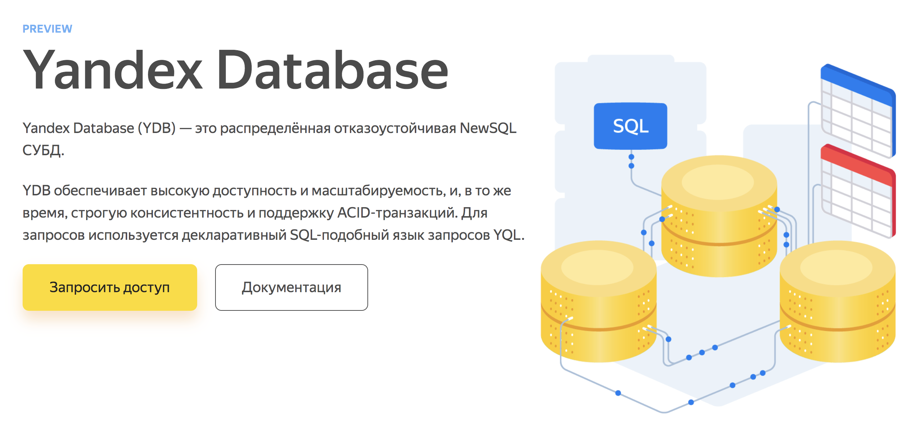
Notes:
Теперь в списке сервисов Яндекс Облака появляется Yandex Database в стадии Preview. На соответствующей странице сервиса вы можете ознакомиться с примерами сценариев использования системы, ознакомиться с документацией и запросить доступ к сервису.

Slide 43
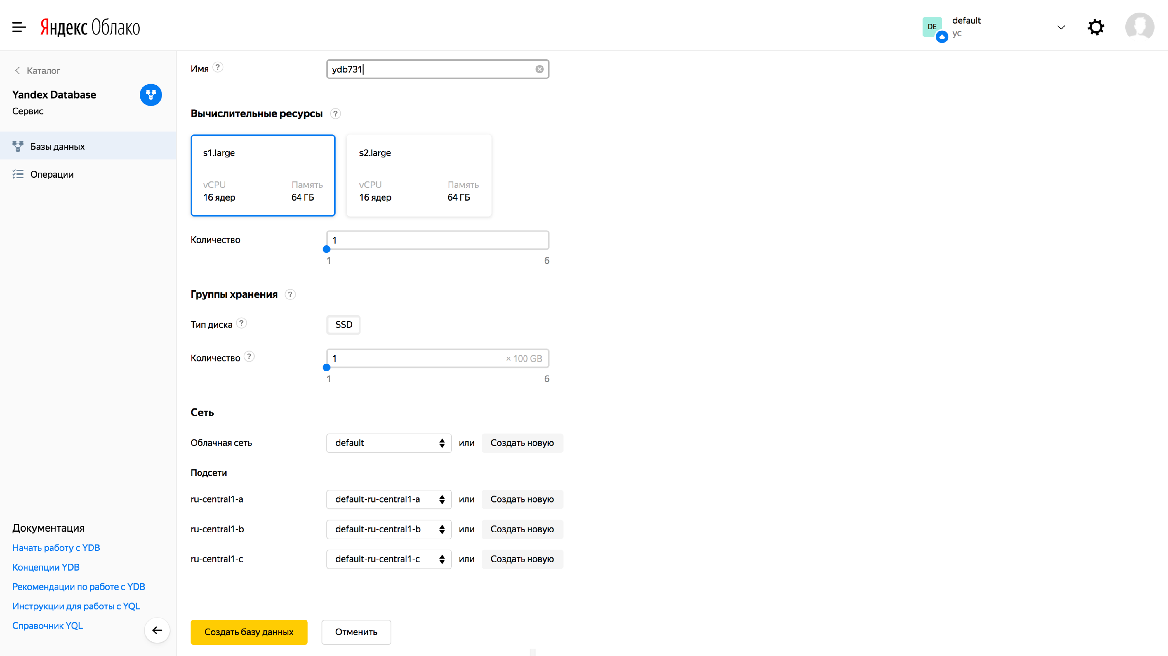
Notes:
YDB – полностью интегрирована с консолью Облака. Привычная схема создания баз данных, привычная вам по остальным сервисам в Managed Databases.

Slide 44
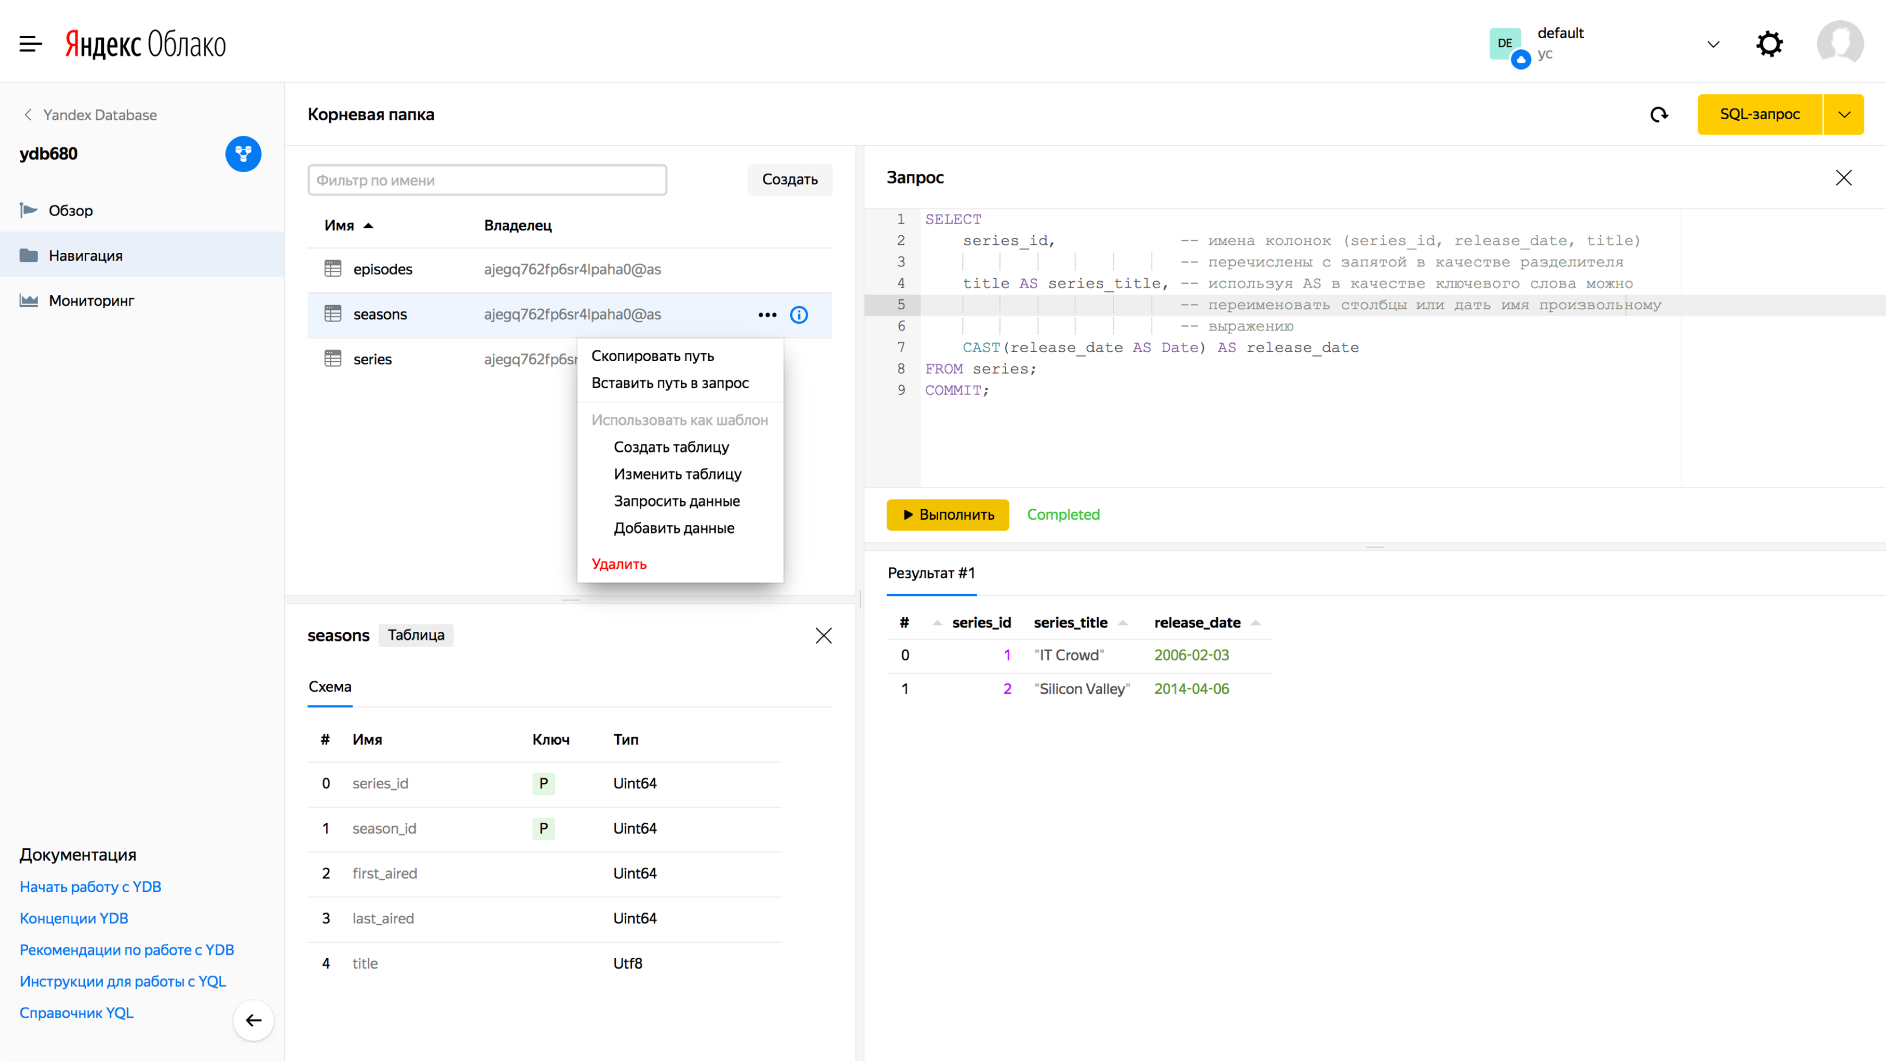
Notes:
Интегрированная среда разработки:
1. Просмотр схемы таблиц
2. Просмотр данных
3. Поле ввода для разработки SQL запросов

Slide 45
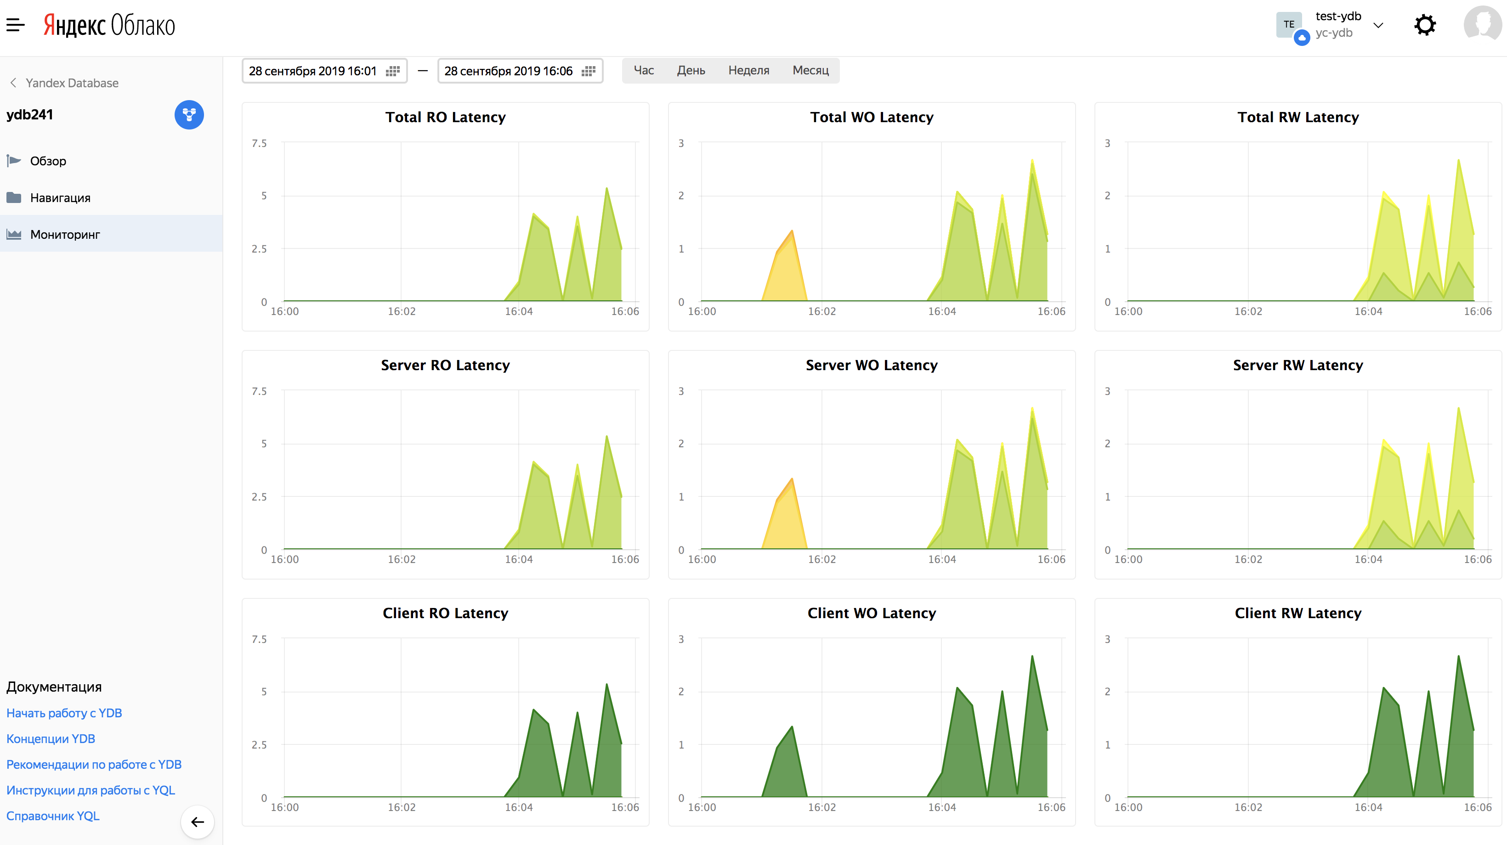
Notes:
YDB интегрирована с Яндекс.Мониторингом. Вам доступны из коробки данные по количеству запросов и latency их выполнения. Графики потребления CPU, памяти и диска.
В будущем разнообразие графиков будет только увеличиваться – YDB насквозь пронизана всевозможными сенсорами и средствами интроспекции.
Напоминаю, все, что я сейчас показал можно «пощупать» в нашей hands on зоне!

Slide 46
Yandex Database — Grow With Us
09
cloud.yandex.ru/services/ydb
Присоединяйтесь к Public Preview
Андрей Фомичев
Руководитель отдела разработки систем хранения и обработки данных
fomichev@yandex-team.ru
Notes:
Yandex Database становится доступным каждому из вас.
Вы можете зайти на страницу сервиса введи URL показанный на экране, или через QR-код.
Еще раз хочу пригласить вас на стенд YDB, в демозону, где вы можете:
Попробовать YDB
Поучаствовать в нашей демонстрации – посмотрите, что происходит при выключении ДЦ!

